Slide 1
設定 index.php 頁面右上方之圖示
超連結至 login.php 網頁
管理者登入頁面的製作
Login.php

Slide 2
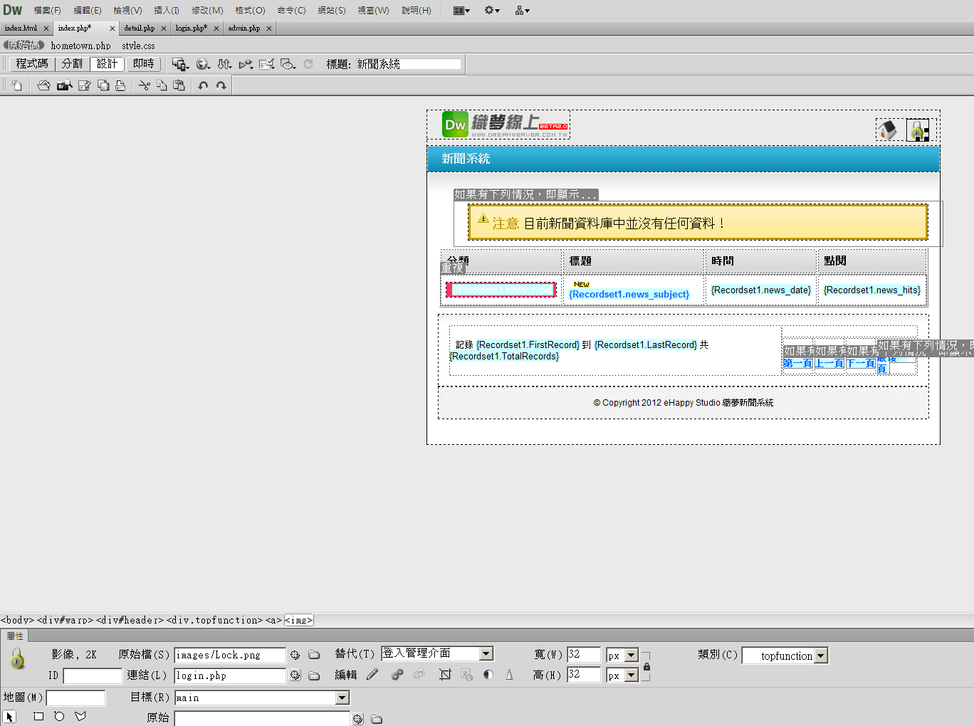
1
2

Slide 3
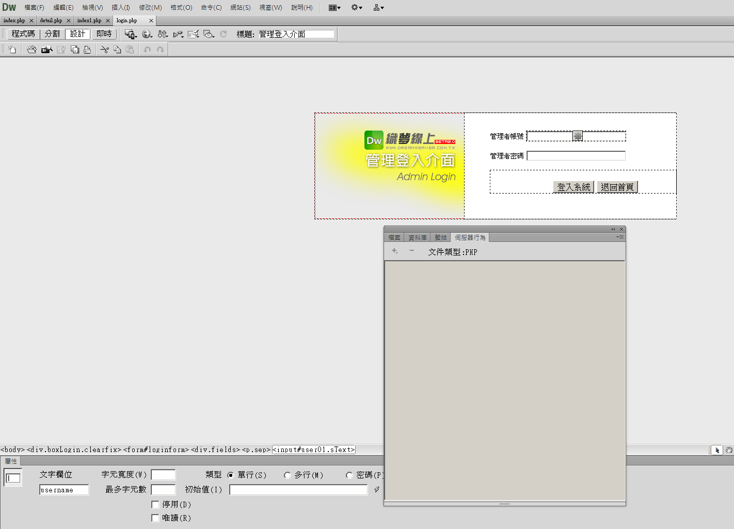
1. 開啟「login.php」網頁
2. 檢視各欄位之名稱

Slide 4
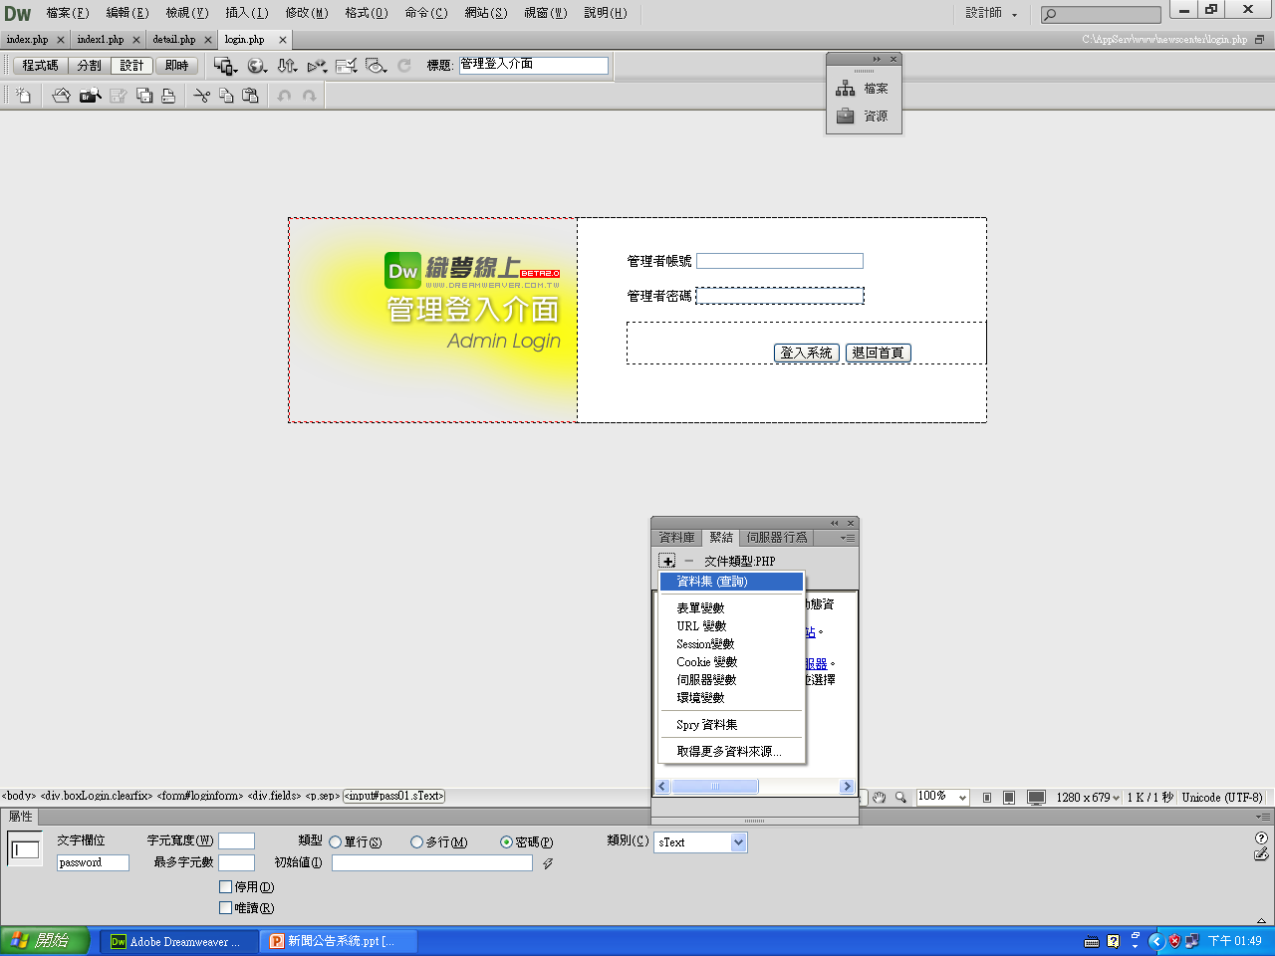

Slide 5
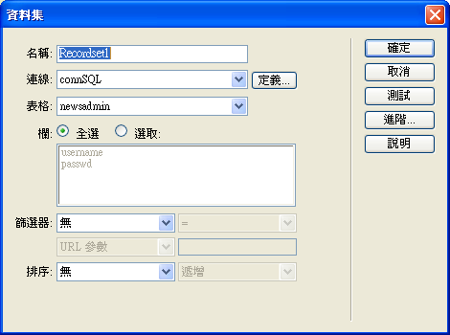

Slide 6
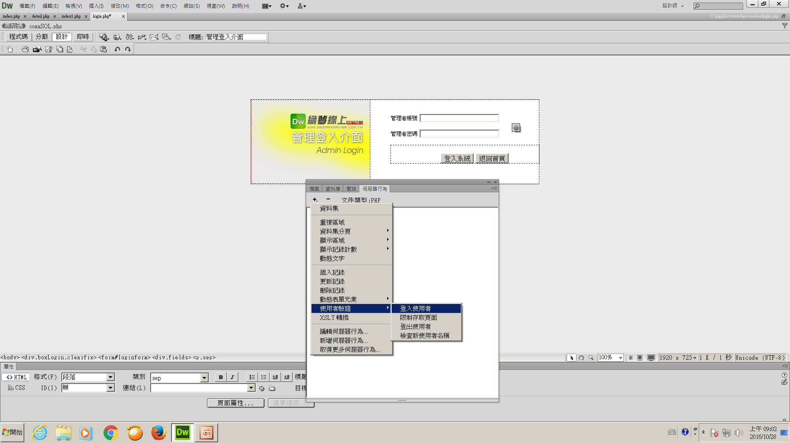

Slide 7
